Slide 1



Europa- und Bezirkswahl
9. und 10. Juni 2024

Slide 2
Europa-Wahl
Europa-Wahl ist die wichtigste Wahl auf unseren Kontinent.
Wir haben Einfluss mit unserere Stimme über das Europäische Parlament.
Viele Gesetze werden schon im Europäische Parlament beschlossen
Die Europäische Union ist das größte Friedensprojekt in Europa.
Die Gesetze gelten in ganz Europa, also gleiche Bedingungen für Alle.
Der 3. größte Markt der Welt, damit haben wir Einfluss in der Welt.
Reisetätigkeit ohne Beschränkung, ohne Zollbeschränkungen

Slide 3
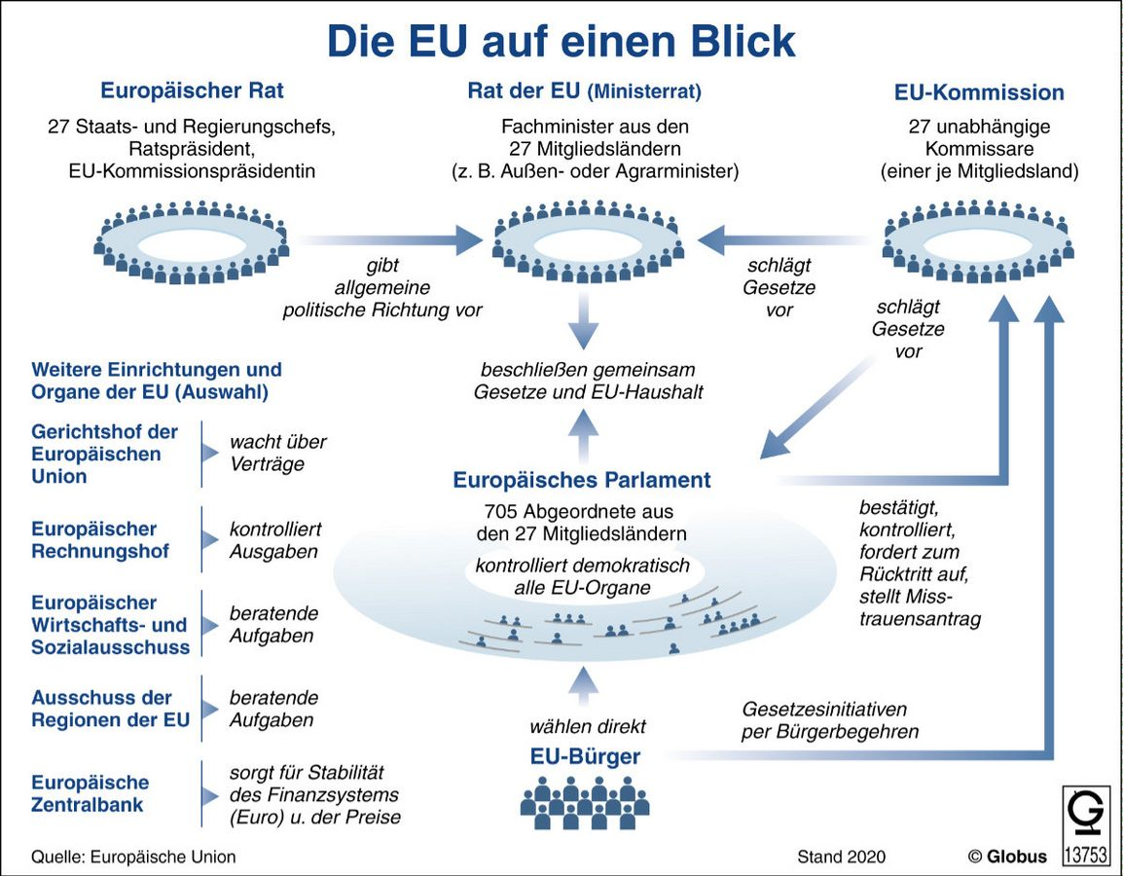
Institutionen der Europäischen Union

Slide 4
Institutionen der Europäische Union
Europäisches Parlament
Europäischer Rat
Rat der Europäischen Union
Europäische Kommission
Europäischen Gerichtshof
Europäische Zentralbank (Euro)
Europäischen Gerichtshof
Europäischer Auswärtiger Dienst

Slide 5
Europäisches Parlament
751 Abgeordneten umfasst das Europäische Parlament.
Alle 5 Jahre wird das Parlament neu gewählt.
Keine Eigeninitiative
Kontrollfunktion gegenüber die Europäischen Kommission.
Haushaltsentscheidungen mit der Europäischen Kommission zusammen
Seit 1988 verleit das Europäische Parlament jedes Jahr den Sacharow-Preis.
Deutschland hat zur 96 Abgeordnete im Europäische Parlament.

Slide 6
Europäischer Rat
Ist sozusagen die Regierung der Europäischen Union
Sitz in Brüssel
Kommission-Präsidentin ist Ursula von der Leyen

Slide 7
Die Bezirkswahlen 2024
7 Bezirke gibt es innerhalb Hamburgs.
In den 7 Bezirken gibt es 54 Wahlkreise
Man kann ganz normal am Wahltag wählen gehen oder man wählt per Briefwahl.
Briefwahl ist seit den 30. April 2024 möglich.

Slide 8
Was machen die Bezirkversammlungen?
Bezirksversammlungen wählen den Bezirksamtsleiter
Gegensatz der Hamburger Bürgerschaft gehört die Bezirkversammlung zu der städtischen Verwaltung.
Sie entscheiden über Spielplätze für Kinder oder Straßenbau oder Straßensanierung.
Sie verabschieden keine Gesetze sondern setzen die um die die Hamburger Bürgerschaft verabschiedet.
Sie ist ein Teil der Exekutive im Staat.
Die Hamburger Bürgerschaft gehört zu der Legislative.
Jeder deutsche Bürger oder EU-Bürger der 3 Monate im Bezirk gemeldet war.

Slide 9
Was benötige ich für die Wahl?
Personalausweis oder Paß
Wahlkarte
Das Schreiben wo die Wahlkarte rausgetrennt wird, damit man weiß in welchen Wahllokal man gehen muß.

